Slide 1
Мини-система заказа продуктов на дом
Грекова Ольга 9-9

Slide 2
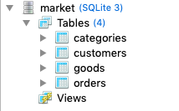
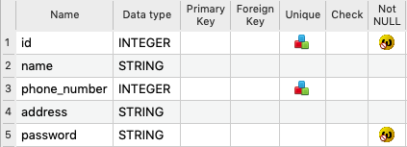
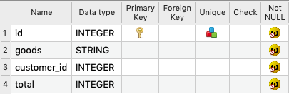
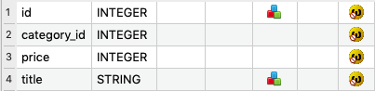

Реализация проекта
2) База данных
Информация о продуктах, категориях товаров, пользователях и заказах хранится в базе данных SQLite3 в виде 4 таблиц соответственно. С помощью запросов выполняется сортировка продуктов, регистрация пользователей и оформление заказов.

Slide 3
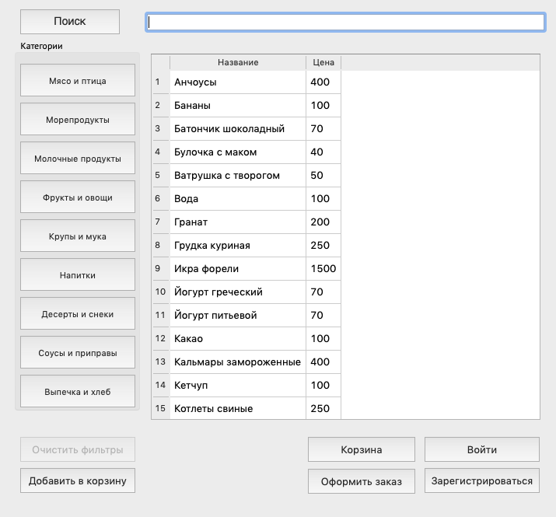
Реализация проекта
2) Классы и функции
Основной класс - MyWidget, в котором есть функции:
вывод списка товаров
регистрация и вход в аккаунт
просмотр корзины и добавление в нее товаров, заказы
сортировка продуктов и поиск по названию
проверка корректности данных.
Также созданы 4 класса исключений.

Slide 4
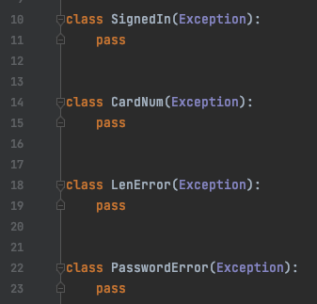
Реализация проекта
3) Работа с исключениями
Ввод данных пользователем при регистрации контролируется с помощью исключений: пароль должен состоять не менее чем из 8 символов, среди которых есть и буквы, и цифры, номер телефона должен состоять только из цифр и т. д.

Slide 5
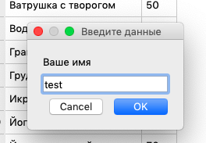
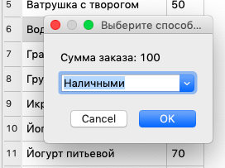
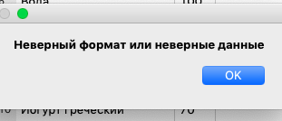
Реализация проекта
4) Диалоги
При вводе данных используются:
Текстовый ввод имени, номера телефона и т. д. (QInputDialog.getText())
Выбор способа оплаты (QInputDialog.getItem())
Вывод сообщения (QMessageBox)

Slide 6
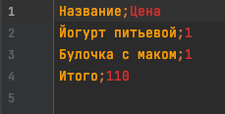

Реализация проекта
5) CSV-файлы
Заказы, оформленные пользователем сохраняются в отдельные csv-файлы, в которых указаны названия всех выбранных продуктов, их цена и итоговая стоимость заказа, после чего информация о заказах сохраняется в базе данных в виде строк, разделенных точками с запятой и пробелами.

Slide 7
Спасибо за внимание!

